Slide 1
Lage national
31. März 2021

Slide 2
Überblick Kennzahlen
Bestätigte Fälle |  |  | 7-Tage-Inzidenz (7-TI) |  |  |  | Impfmonitoring |  | DIVI-Intensivregister (Datenstand 30.03.)
Gesamt¹ | aktive Fälle² |  | Gesamt-Bevölkerung |  | Anzahl Kreise mit 7-TI > 50/ 100.000 EW |  | Anzahl Impfungen seit dem Vortag⁴ |  | Veränderung zum Vortag der Fälle in intensivmedizinischer Behandlung
+17.051 | +2.800 |  | 132 |  | -1 |  | 1. Impfung: + 197.247 |  | +22
(2.808.873) | [ca. 210.700] |  | Fälle/100.000 EW |  | [397/412] |  | 2. Impfung: + 90.070 |  | [3.595]
Genesene³ | Verstorbene¹ |  | 60-79 Jahre | 80+ Jahre | Anzahl Kreise mit 7-TI > 100/ 100.000 EW |  | Anzahl Geimpfter insgesamt mit einer/zwei Impfung/en und Anteil an Bevölkerung⁴ |  | Auf ITS verstorben zum Vortag
+14.000 | +249 |  | 82 | 67 | -14 |  | N1: 9.428.662 (11,3 %) |  | +144
(ca. 2.521.800) | (76.342) |  | Fälle/100.000 EW |  | [281/412] |  | N2: 4.059.489 (4,9 %)

Slide 3
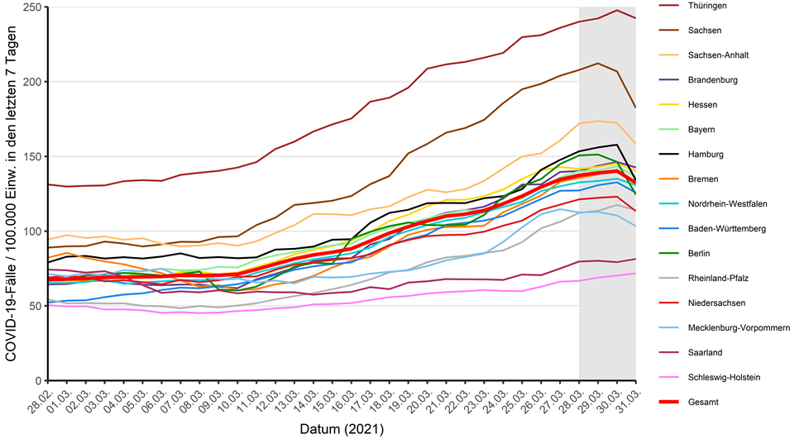
7-Tage-Inzidenz der Bundesländer nach Berichtsdatum

Slide 4
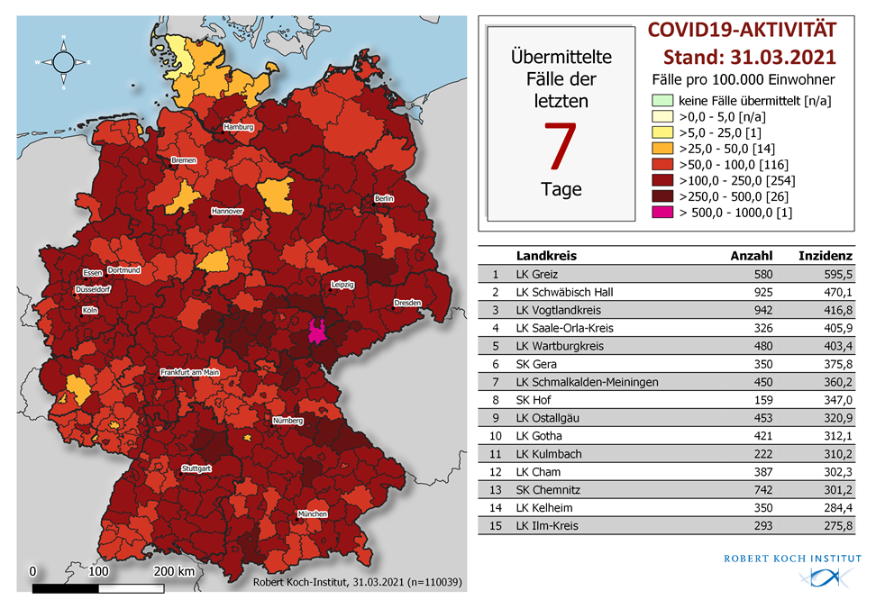
Geografische Verteilung 7-Tage-Inzidenz nach Landkreis, N=110.039 (COVID-19)

Slide 5
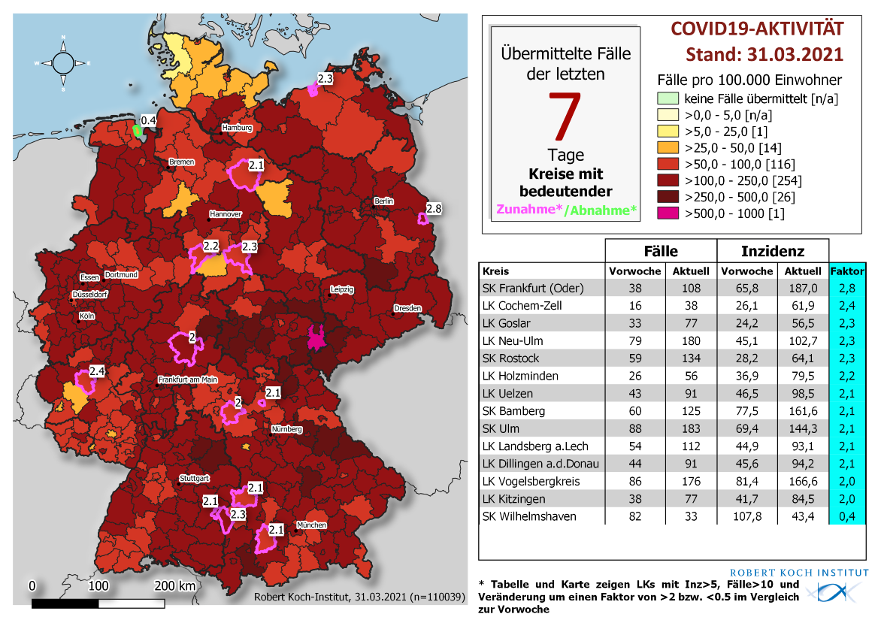
Zunehmender bzw. abnehmender Trend im Vergleich zur Vorwoche

Slide 6
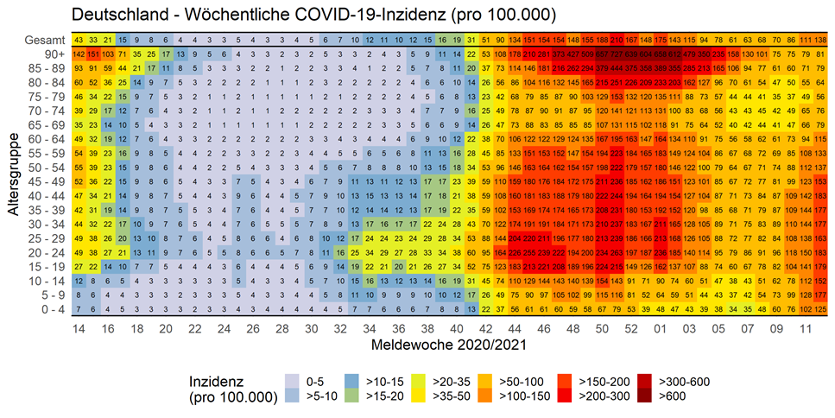
7-Tage-Inzidenz der COVID-19-Fälle nach Altersgruppe und Meldewoche (Stand 30.03.2021)

Slide 7
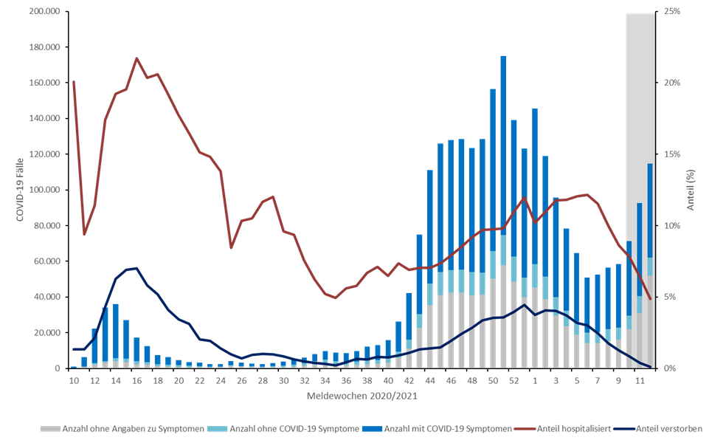
COVID-19 Fälle, Anteil der Verstorbenen, Anteil der Hospitalisierten, (Stand 30.03.2021)

Slide 8
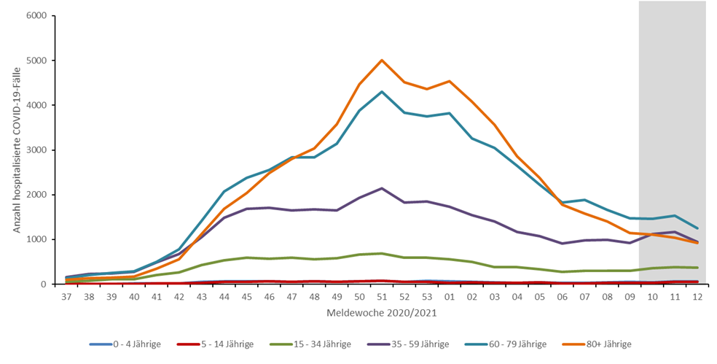
Hospitalisierte COVID-19-Fälle nach Altersgruppen (Stand 30.03.2021)

Slide 9
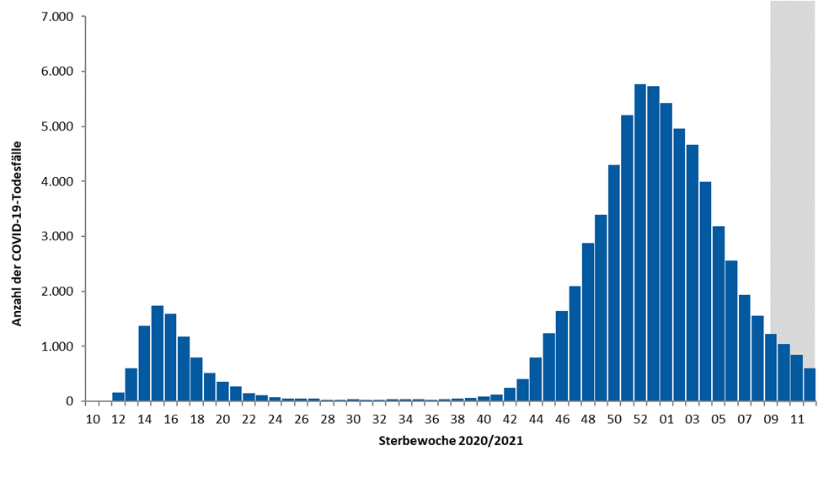
Anzahl COVID-19-Todesfälle nach Sterbewoche (Stand 30.03.2021)

Slide 10
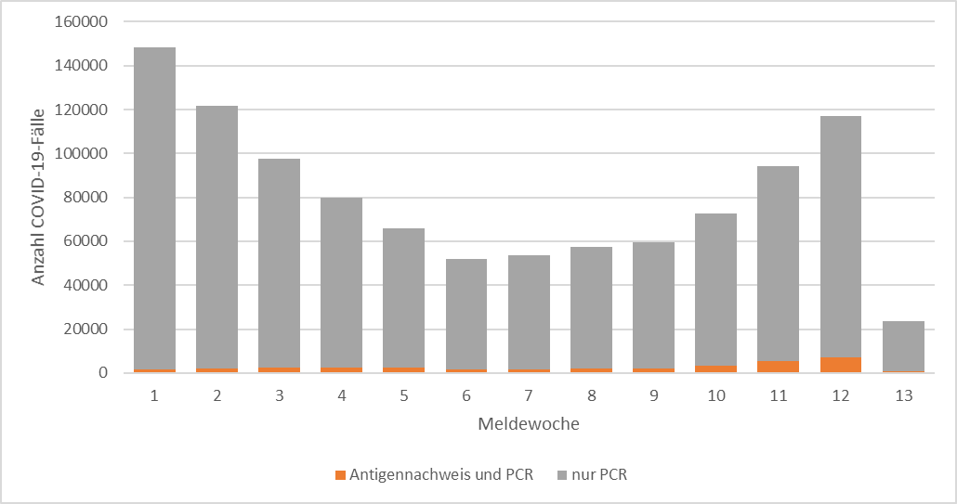
Anzahl übermittelte COVID-19-Fälle mit Antingennachweis und PCR vs. PCR allein nach Meldewoche

Slide 11
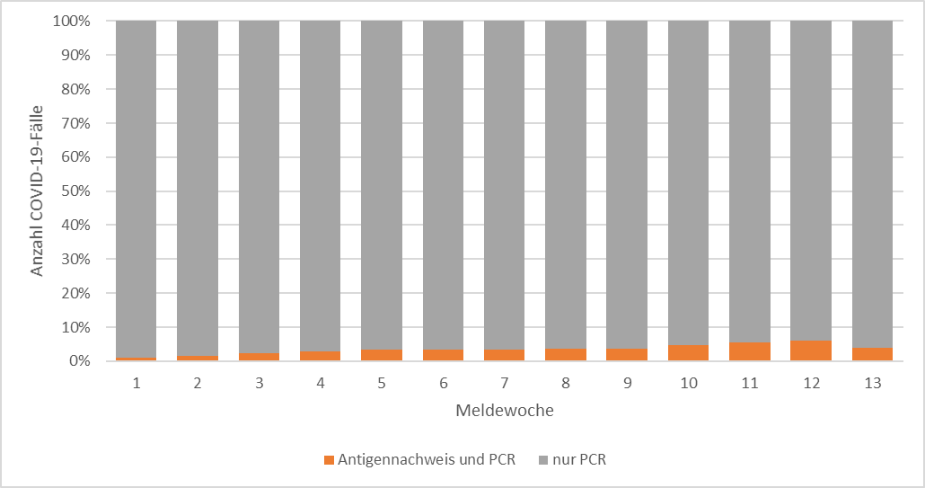
Anteil übermittelte COVID-19-Fälle mit Antingennachweis und PCR vs. PCR allein nach Meldewoche

